Slide 1
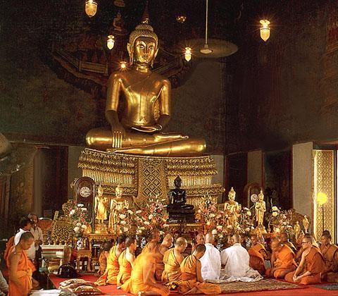
Em um antigo mosteiro budista,
um jovem monge questiona o mestre ...

Slide 2
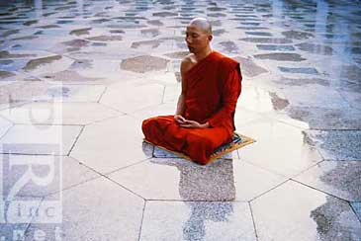
Mestre, como faço para não me aborrecer?
Algumas pessoas falam demais, outras são ignorantes.

Slide 3
Algumas são indiferentes.
Sinto ódio das que são mentirosas.
Sofro com as que caluniam.

Slide 4
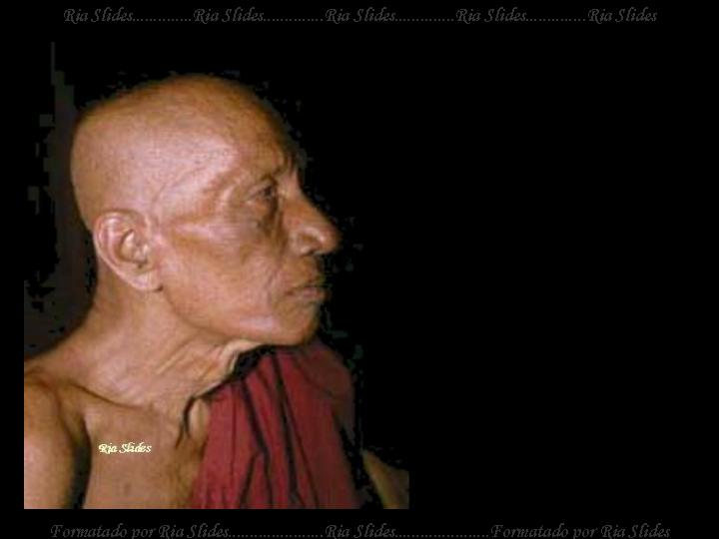
- Pois viva como as flores! - advertiu o mestre.
- Como é viver como as flores? - perguntou o discípulo.

Slide 5
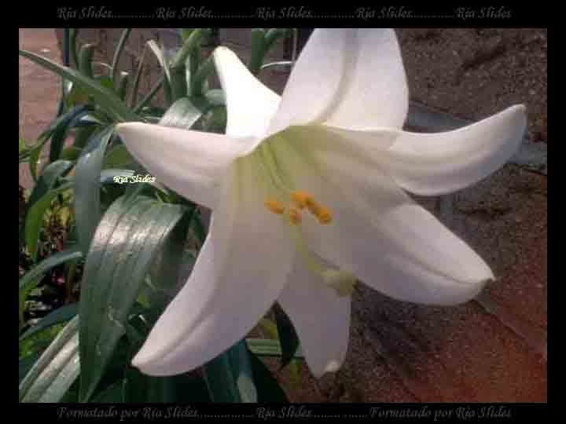
Repare nas flores, continuou o mestre, apontando os lírios que cresciam no jardim.

Slide 6
Elas nascem no esterco, entretanto, são puras e perfumadas.

Slide 7
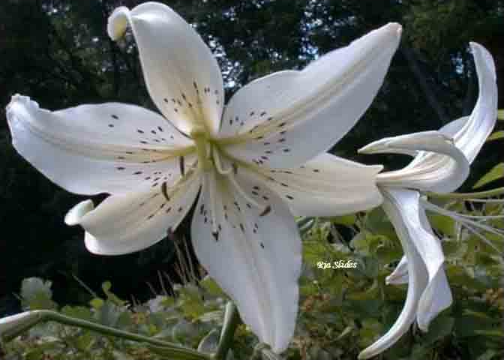
Extraem do adubo malcheiroso tudo que lhes é útil e saudável...
...mas não permitem que o azedume da terra manche o frescor de suas pétalas.

Slide 8
É justo angustiar-se com as próprias culpas,
mas não é sábio permitir que os vícios dos outros o importunem.

Slide 9

Os defeitos deles são deles e não seus.
Se não são seus, não há razão para aborrecimento.

Slide 10
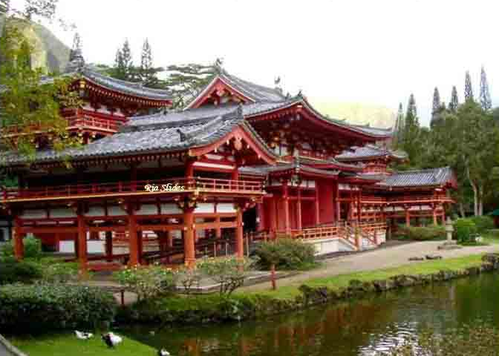
Exercite, pois, a virtude de rejeitar todo mal que vem de fora. Isso é viver como as flores.

